Slide 1


Slide 2

第10章 线程
10.1 线程概念
10.2 Java线程机制
10.3 线程同步与通信

Slide 3

教学目标
理解线程的概念、线程的生命周期及不同状态间的转换。
了解线程组和线程死锁。
掌握使用synchronized关键字实现线程同步，使用wait()和notify()方法实现线程间通信了解线程的应用。
能使用优先级、sleep()、join()和yield()方法控制线程调度。
学会线程的两种创建方法。
理解线程的概念、线程的生命周期及不同状态间的转换。

Slide 4
教学重点
线程是应用程序中执行的基本单元。
多线程就是允许将一个程序分成几个并行的子任务，各子任务相互独立并发执行。
Java提供了对多线程机制的支持，包括线程创建、调度、优先级、同步和线程通信等。
线程能有效地提高程序运行性能和执行效率。

Slide 5
10.1 线程
进程：
    程序的一次执行
    包括程序、数据、和进程控制块。
    是内存资源分配的基本单位。
    执行过程中可产生多个线程。
线程：
    比进程更小一级的执行单元。
    不能独立存在，必须存在于进程中。
    一个线程有自己的入口和出口，以及一个顺序执行序列。
    各线程共享进程空间的数据。
    线程相互独立地同时运行。

Slide 6
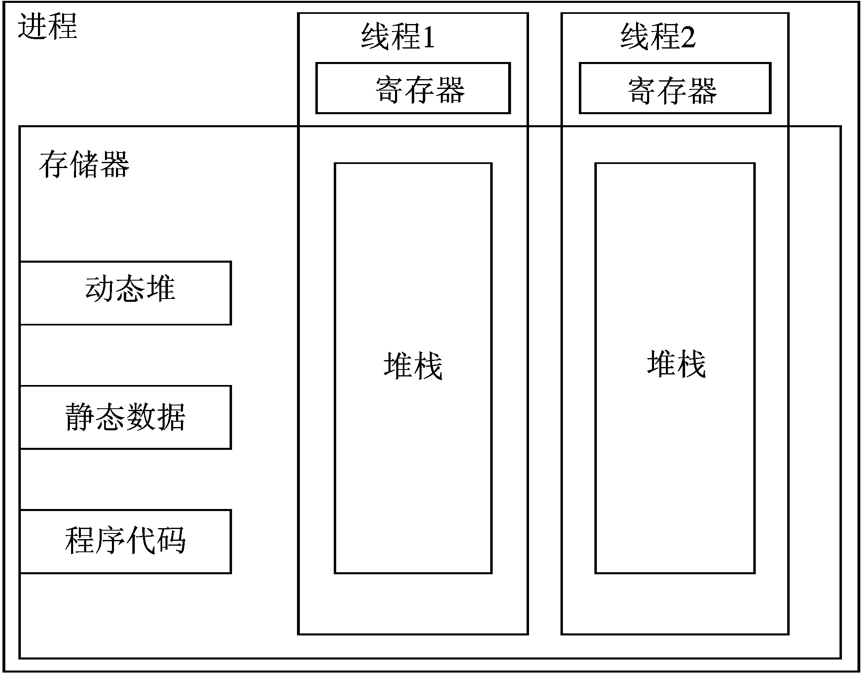
10.1 线程

Slide 7
10.1 线程
进程：进程间数据独立，宏观上并行，微观上串行
线程：数据空间共享，堆空间的共享（堆空间中存放的是对象），栈空间是独立的，所以线程间切换容易，称为轻量级进程。
一个线程对象代表了一个线程，
并非就是一个线程 ！

Slide 8
10.1 线程
多线程的优势：
  编程简单，能直接共享数据和资源，执行效率高
  适合于开发服务程序，如Web服务，聊天服务等
  适合于开发有多种交互接口的程序，如聊天程序的客户端，网络下载工具
  程序的吞吐量会得到改善，同时监听多种设备，如网络端口、串口、并口以及其他外设等。

Slide 9
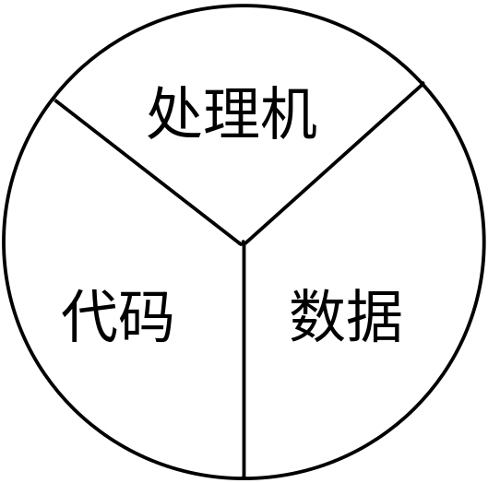
10.1.1 线程的概念
线程（执行上下文）组成：
  (1) 处理机(Processor)
  (2) 代码(Code)
  (3) 数据(Data)
图10-1 一个线程或执行上下文

Slide 10
10.1.1 线程的概念
java.lang.Thread类控制整个线程的运行；
代码可以由多个线程共享，也可以不被共享。它和数据是独立的，当两个线程执行同一个类的实例时，它们将共享相同的代码。
数据可以由多个线程共享，也可以不被共享。两个线程如果共享一个公共对象的存取，则它们可以共享相同的数据。

Slide 11
10.1.1 线程的概念
每个Java应用程序都有一个缺省的主线程。
Java应用程序总是从主类main方法开始执行，当JVM加载代码，发现main方法时，就启动一个线程，即为“主线程”，负责main方法的执行。
Main方法中再创建的线程为其他线程。
只有主线程时，main方法执行完则JVM结束Java应用程序。
有其他线程，即使主线程(main)结束，JVM也要等所有线程都结束后，才结束Java应用程序。

Slide 12
10.1.2 线程的生命周期
线程的四种状态。
（1）New（新）
（2）Runnable（可运行）
（3）Blocked（被阻塞）
（4）Dead（死亡）

Slide 13
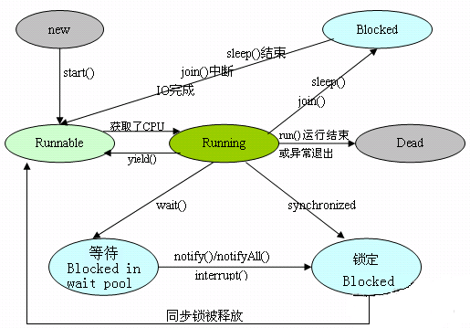
10.1.2 线程的生命周期

Slide 14
10.1.2 线程的生命周期
新建（new）：
  线程对象刚刚创建，还没有启动，此时还处于不可运行状态。
  如：
Thread thread=new Thread(“test”)
  此时线程thread处于新建状态，但已有了相应的内存空间以及其它资源。

Slide 15
10.1.2 线程的生命周期
可运行状态（runnable)：
  此时的线程已经启动，控制已处于线程的run()方法之中
  此时的线程可能运行，也可能不运行，取决于CPU是否空闲。
  调用线程的start()方法可使线程处于“可运行”状态
thread.start();

Slide 16
10.1.2 线程的生命周期
死亡状态：
  死亡状态就是线程释放了实体，即释放分配给线程对象的内存。
  线程死亡的两个原因：
    run()方法中最后一个语句执行完毕
    当线程处于“可运行”状态时，调用了stop()方法结束了线程的运行，即强制run()方法结束。
thread.stop();

Slide 17
10.1.2 线程的生命周期
阻塞状态：
  一个正在执行的线程因特殊原因，被暂停执行，进入阻塞状态。
  阻塞原因：
    JVM将CPU从当前线程切换给其他线程，使本线程让出CPU的使用权。
    线程使用CPU期间，执行了sleep(int millsecond)方法，使当前线程进入休眠状态。
    线程使用CPU期间，执行了wait()方法，使当前线程进入等待状态。
    线程使用CPU期间，执行某个操作进入阻塞状态，比如读/写操作等。
  阻塞时线程不能进入就绪队列排队，必须等到引起堵塞的原因消除，才可重新进入就绪队列排队以被调度。
  sleep(),wait()是两个常用引起堵塞的方法

Slide 18
10.2 Java线程机制
生成一个Thread类的对象就产生一个线程，通过该对象实例，可以启动线程、终止线程等 。
创建一个线程的方法：
  （1）继承Thread类：extending the class Thread
  （2）实现Runnable接口：implementing the interface Runnable

Slide 19
10.2.1 Thread 类创建线程
继承Thread类：
  1. 定义Thread类的一个子类
  public class MyThread extends Thread{
  …….
  }
  2. 定义子类中的run( )方法，覆盖父类的run( )方法
    public void run()
    {
    …….
    } }
  3. 创建该子类的一个线程对象
MyThread student=new MyThread();
  4. 通过start( )方法启动线程。
student.start();
演示:ThreadTest.java

Slide 20
10.2.2 Runnable接口创建线程
步骤：
  1.定义一个实现Runnable接口的类。
  2.定义方法run( )。Runnable接口中有一个空的方法run( )，实现它的类必须覆盖此方法。
    public class MyRunnable implements Runnable{
    public void run() {…}
    }
  3.创建该类的一个线程对象，并将该对象作参数，传递给Thread类的构造函数，从而生成Thread类的一个对象。
  MyRunnable testRunnable=new MyRunnable ();
  Thread testThread=new Thread(testRunnable);
  4.通过start( )方法启动线程。
  testThread.start();// 执行run( )方法中定义的代码
演示： RunnableTest .java

Slide 21
10.2.3 线程优先级和调度
Java 线程调度：
  采用优先级策略:
  优先级高的先执行，优先级低的后执行
  多线程系统会自动为每个线程分配一个优先级，缺省时，继承其父类的优先级
  垃圾回收是一个优先级很低的线程，当CPU空闲，又没有别的高优先级线程在运行，此时垃圾回收被线程被激活

Slide 22
10.2.3 线程优先级和调度
JVM中的线程调度器负责管理线程，调度器把线程的优先级分为10个级别，分别用Thread类中的类常量表示。
每个Java线程的优先级都在常数1到10之间，即
    Thread.MIN_PRIORITY：表示1
    Thread.MAX_PRIORITY：表示10
    Thread.NORM_PRIORITY：如果没有明确地设置线程的优先级别： ，每个线程的优先级都为常数5
  getPriority()返回线程优先级
  setPriority(int newPriority)改变线程的优先级，如参数不在1-10的范围，产生异常。

Slide 23
………
addButton(p,"Start",new ActionListener()
{public void actionPerformed(ActionEvent evt)
{ Ball b=new Ball(canvas,Color.black);
b.setPriority(Thread.NORM_PRIORITY);
b.start();
}});

Slide 24
addButton(p,"Express",new ActionListener() {
public void actionPerformed(ActionEvent evt){
for(int i=0;i<5;i++) {
Ball b=new Ball(canvas,Color.red);
b.setPriority(Thread.NORM_PRIORITY+2);
b.start();
}
}
});

Slide 25
10.2.3 线程优先级和调度
线程脱离运行状态的情况：
  由于I/O(或其他一些原因)而使该线程阻塞；
  调用sleep、wait、join或yield方法也将阻塞该线程；
  更高优先级的线程将抢占该线程；
  时间片的时间期满而退出运行状态或线程执行结束。
如果激活一个线程，或休眠的线程醒来，或阻塞的线程所等待的I/O操作结束，或对某个先前调用了wait方法的对象调用notify或notifyAll方法，则优先级高于当前运行线程的线程将进入就绪状态(并且因此抢占当前运行的线程)。

Slide 26
10.2.3 线程优先级和调度
Thread类的sleep()方法和其他使线程暂停一段时间的方法是可中断的。
注意：
  Thread类的sleep()方法对当前线程操作，因此被称作Thread.sleep(x)，它是一个静态方法。
  sleep()的参数指定以毫秒为单位的线程最小休眠时间。除非线程因为中断而提早恢复执行，否则它不会在这段时间之前恢复执行。
演示程序:ThreadTest .java

Slide 27
10.2.3 线程优先级和调度
yield()方法:
  可使具有相同优先级的线程获得执行的机会。
  如具有相同优先级的线程是可运行的，yield()将把调用线程放到可运行队列并使另一个线程运行。
  如没有相同优先级的可运行进程，yield()什么都不做
  注意: sleep()调用会给较低优先级线程一个运行的机会。yield()方法只会给相同优先级线程一个执行的机会。

Slide 28
10.2.3 线程优先级和调度
join()方法:
  如果某个线程只有在另一个线程终止时才能继续执行，则这个线程可以调用另一个线程的join()方法，将两个线程“联结”在一起。
  如果另一个线程执行完成，则这个线程结束等待，回到可运行状态。
  方法join(int time)最多等待time所指定的时间。
演示程序:ThreadJoinAndIsAlive .java

Slide 29
10.2.4 线程组
线程组(Thread Group):
  允许把一组线程统一管理。例如，可以对一组线程同时调用interrupt()方法，中断这个组中所有线程的运行。
  创建线程组的构造方法：ThreadGroup(String groupName)
  例如：String groupName=“download”;
  ThreadGroup g=new ThreadGroup(groupName);
  线程组构造方法的字符串参数用来标识该线程组，并且它必须是独一无二的。
  在构造方法中指定所加入的线程组:
  Thread(groupName, threadName);
  例如：Thread t=new Thread(g, "writeThread");

Slide 30
10.2.4 线程组
interrupt()方法:
  中断某个线程组中所有线程。
  例：g.interrupt();
activeCount()：
  确定某个线程组的线程是否仍处于可运行状态。
  例：g.activeCount()==0;
getMaxProirity()：
  获得/设置线程组中线程的最大优先级。
  例：setMaxProirity(int pri)方法。
线程组下可设子线程组，默认创建线程组将成为与当前线程同组的子线程组。

Slide 31
10.2.5 主线程
主线程（main thread）：
（1）它是产生其他子线程的线程。
（2）通常它必须最后完成执行，因为它执行各种关闭动作。
CurrentThread()：
  获得线程的一个引用
  是Thread类的公有的静态成员
  使用形式如下：static Thread CurrentThread();
CurrentThreadDemo .java

Slide 32
10.3 线程同步与通信
线程同步：多个线程同时访问一个对象，会产生对于共享数据的访问冲突。如一个线程在更新该对象的同时，另一个线程也试图更新或读取该对象，这样将破坏数据一致性。为避免多个线程同时访问一个共享对象，引入同步的概念。
线程通信：多线程间除了需要解决对共享数据操作的同步问题，还需要进行线程通信来协调线程间的运行进度问题。
线程死锁：线程间因相互等待对方的资源，而不能继续执行的情况称为死锁。

Slide 33
10.3.1 线程同步
相互排斥或线程同步:
  含义：在某个时刻只允许一个线程独占性访问该共享对象，而其他线程只能处于阻塞状态。只有该当线程访问操作结束后，才允许其他线程访问。
  每个对象都有一个monitor(锁标记)，当线程拥有这个锁标记时才能访问这个资源，没有锁标记便进入锁池（阻塞状态）。
  任何一个对象系统都会为其创建一个互斥锁，这个琐是为了分配给线程的，防止打断原子操作。每个对象的锁只能分配给一个线程。
  关键字：synchronized

Slide 34
10.3.1 线程同步
  Synchronized修饰代码块（同步代码块）
  Synchronized void method( ){
//对共享对象的操作
//只有持有当前对象锁标记的线程才能访问这个代码块
}
  Synchronized修饰方法
void methodB() {
//Object obj=new Object();
synchronized(obj){
//对共享对象的操作，在整个方法里，对当前对象的加锁
//只有拿到锁标记的对象才能执行该方法。
//默认锁住的对象就是this。
}
}
演示程序:BookShelf.java

Slide 35
10.3.1 线程同步
▲ 初始状态 ▲阻塞状态 ▲终止状态
1IO
2sleep
start 3join stop
▲ 可运行状态 OS选中 ▲运行状态
(只缺CPU) CPU到期或调用yield
Synchronized
▲ 锁池状态

Slide 36
10.3.1 线程同步
注意：
  构造方法不能Synchronized修饰
  静态方法可以用Synchronized修饰
  抽象方法不能用Synchronized修饰，不影响子类覆盖，子类在覆盖这个方法是可以加Synchronized，也可以不加Synchronized，
  方法的Synchronized特性本身不会被继承，只能覆盖
  在java.io包中Vector 和 HashTable 之所以是线程安全的，是因为每个方法都有synchronized修饰。

Slide 37
10.3.2 线程通信
wait()和notify()/notifyAll()
  协调线程间的运行进度（读取）关系。
  运行→阻塞：线程已获得某个对象的锁，若该线程调用wait()方法，则退出所占用的处理器，打开该对象的锁，转为阻塞状态，并允许其他同步语句获得对象锁。
  阻塞→就绪：当执行条件满足后，将调用notify()方法，唤醒这个处于阻塞的线程。线程转为可运行状态，又有机会获得该对象的锁。
  如果一个线程通过调用wait()方法进入对该共享对象的等待状态，应确保有一个独立的线程最终将会调用notify()方法，以使等待共享对象的线程回到可运行状态。

Slide 38
10.3.2 线程通信
演示程序：WaitTest.java
演示程序： Queue.java

Slide 39
10.3.3 死锁
死锁：线程间因相互等待对方的资源，而不能继续执行的情况。
Java线程的同步容易导致死锁现象。
演示程序： DeadlockRisk.java

Slide 40
10.3.3 死锁
产生死锁的原因：
  持有一个锁并试图获取另一个锁时
  资源的无序使用
解决死锁方案：
  给资源排序。在所有的线程中，遵照这个次序获取锁。
  例如，如果有三个资源A、B、C，并有一个线程要获得其中任何一个资源。线程1和线程2都必须确保它在获取B的锁之前先获得A的锁，以此类推。释放锁时，按照与获取相反的次序释放锁。

Slide 41
练习：生产者线程向文件中写数据，消费者从文件中读数据，这样，在这个程序中同时运行的两个线程共享同一个文件资源。
class SyncStack{ //同步堆栈类
private int index = 0; //堆栈指针初始值为0
private char []buffer = new char[6]; //堆栈有6个字符的空间
public synchronized void push(char c){ //加上互斥锁
while(index = = buffer.length){ //堆栈已满，不能压栈
try{
this.wait(); //等待，直到有数据出栈
}catch(InterruptedException e){}
}
this.notify(); //通知其它线程把数据出栈
buffer[index] = c; //数据入栈
index++; //指针向上移动
}

Slide 42
练习：
public synchronized char pop(){ //加上互斥锁
while(index ==0){ //堆栈无数据，不能出栈
try{
this.wait(); //等待其它线程把数据入栈
}catch(InterruptedException e){}
}
this.notify(); //通知其它线程入栈
index- -; //指针向下移动
return buffer[index]; //数据出栈
}
}

Slide 43
练习：
class Producer implements Runnable{ //生产者类
SyncStack theStack;
//生产者类生成的字母都保存到同步堆栈中
public Producer(SyncStack s){
theStack = s;
}
public void run(){
char c;
for(int i=0; i<20; i++){
c =(char)(Math.random()*26+‘A’); //随机产生20个字符
theStack.push(c); //把字符入栈
System.out.println(“Produced: ”+c); //打印字符
try{
Thread.sleep((int)(Math.random()*1000));
/*每产生一个字符线程就睡眠*/
}catch(InterruptedException e){}
}
}
}

Slide 44
练习：
class Consumer implements Runnable{ //消费者类
SyncStack theStack;
//消费者类获得的字符都来自同步堆栈
public Consumer(SyncStack s){
theStack = s;
}
public void run(){
char c;
for(int i=0;i<20;i++){
c = theStack.pop(); //从堆栈中读取字符
System.out.println(“Consumed: ”+c); //打印字符
try{
Thread.sleep((int)(Math.random()*1000));
/*每读取一个字符线程就睡眠*/
}catch(InterruptedException e){}
}
}
}

Slide 45
练习：
public class SyncTest{
public static void main(String args[]){
SyncStack stack = new SyncStack();
//下面的消费者类对象和生产者类对象所操作的是同一个同步堆栈对象
Runnable source=new Producer(stack);
Runnable sink = new Consumer(stack);
Thread t1 = new Thread(source); //线程实例化
Thread t2 = new Thread(sink); //线程实例化
t1.start(); //线程启动
t2.start(); //线程启动
}
}

Slide 46
解析：
类Producer是生产者模型，其中的 run()方法中定义了生产者线程所做的操作，循环调用push()方法,将生产的20个字母送入堆栈中，每次执行完push操作后，调用sleep()方法睡眠一段随机时间，以给其他线程执行的机会。类Consumer是消费者模型，循环调用pop()方法,从堆栈中取出一个数据，一共取20次，每次执行完pop操作后，调用sleep()方法睡眠一段随机时间，以给其他线程执行的机会。

